Slide 1
Сергей Балабанов
Чемпион мира и Европы
по гиревому спорту
среди юниоров

Slide 2
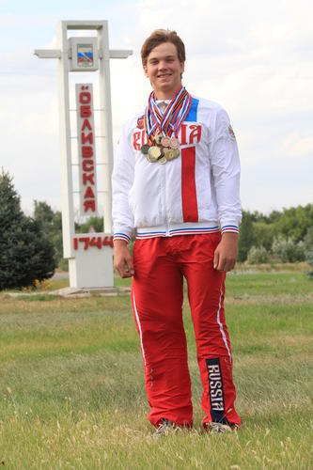
Родился 24 мая 1996 года
Учился в МБОУ ОСОШ №1 с 2002 г. по 2013 г.
Сейчас учится в РГСУ
Начал занятия гиревым спортом 5 лет назад и продолжает до сих пор
Даже на самых первых соревнованиях смог занять 2 место

Slide 3
В 2015 году были огромные спортивные достижения:
Первенство России по гиревому спорту среди юниоров
Полуфинал чемпионата России по гиревому спорту среди мужчин
Первенство Европы по гиревому спорту среди юниоров
Кубок России по гиревому спорту
Первенство мира по гиревому спорту среди юниоров

Slide 4
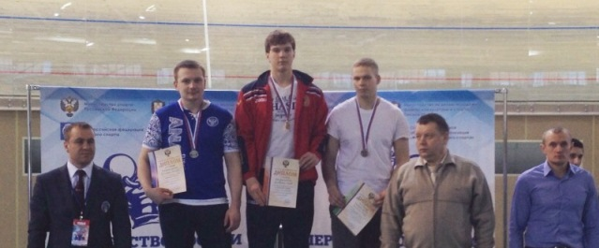
В г. Омске прошло юниорское первенство по гиревому спорту, в котором приняли участие 200 человек из 32 регионов России. В весовой категории до 95 кг Сергей одержал победу. В упражнении толчок по длинному циклу за 10 минут отведенного регламентом времени победитель выполнил 76 подъемов двух гирь по 32 кг, что принесло ему золотую медаль. Кроме того, показанный результат стал лучшим во всех весовых категориях, и был принят как новый всероссийский рекорд.

Slide 5
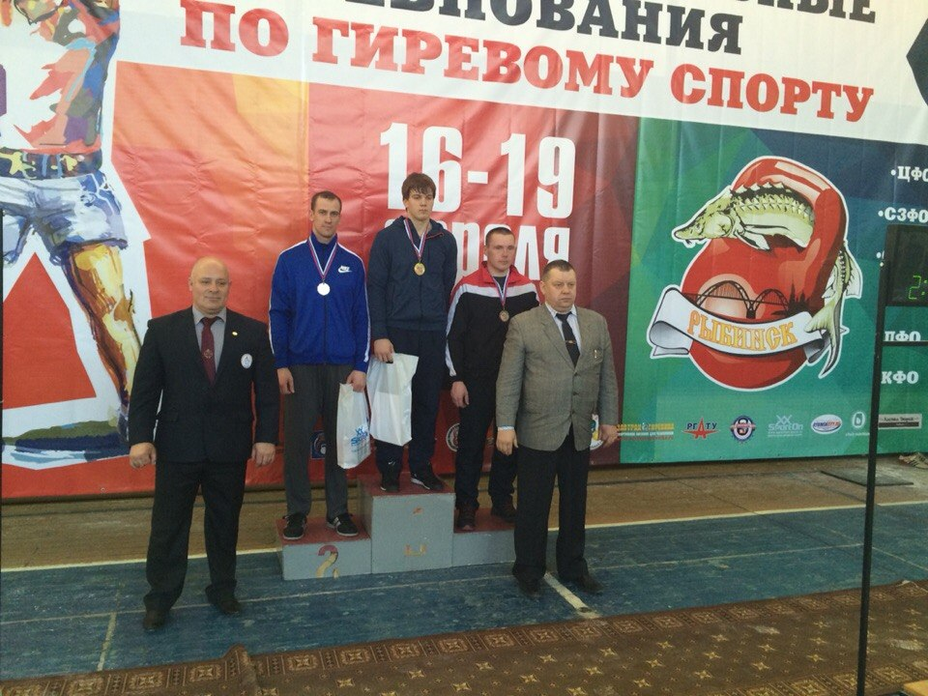
В г. Рыбинске Ярославской области прошли соревнования полуфинала чемпионата России среди мужчин. В личном зачете Балабанов Сергей занял первое место в толчке по длинному циклу, весовая категория свыше 95 кг.
Также Ростовская сборная отличилась в командной эстафете, в составе 5 человек ( Лагутин Павел, Ламсков Константин, Каспирский Никита, Балабанов Сергей, Ливада Александр) , где в упорной борьбе стала победителем, набрав 243 подъёма, опередив ближайших соперников на 10 подъемов. Победа в эстафете среди мужчин стала первой в истории гиревого спорта региона.

Slide 6
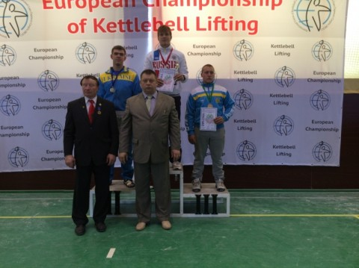
С 27 по 28 июня в городе Таллине (Эстония) проходило Первенство Европы по гиревому спорту. В составе сборной России выступал студент 1-го курса РГСУ Балабанов Сергей. В соревнованиях принимало участие более 10 стран. Основными конкурентами для Российских спортсменов были участники из Украины и Казахстана. Сергей одержал победу в весовой категории свыше 85 килограмм, а также стал победителем в командной эстафете, в которой выступали по 5 сильнейших спортсменов от каждой страны.

Slide 7
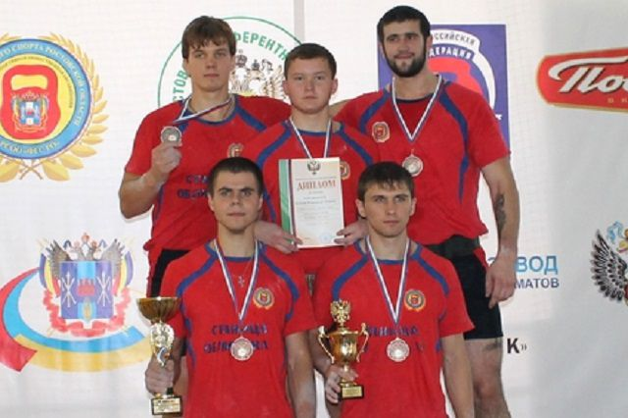
На состоявшемся в Азове турнире Сергей Балабанов стал победителем в дисциплине «толчок по длинному циклу» в весовой категории 95 кг. Также спортсмен выполнил норматив мастера спорта международного класса и получил право представлять Россию на первенстве мира в Ирландии. Всего за победу в Азове боролись 240 спортсменов из 41 региона России.

Slide 8
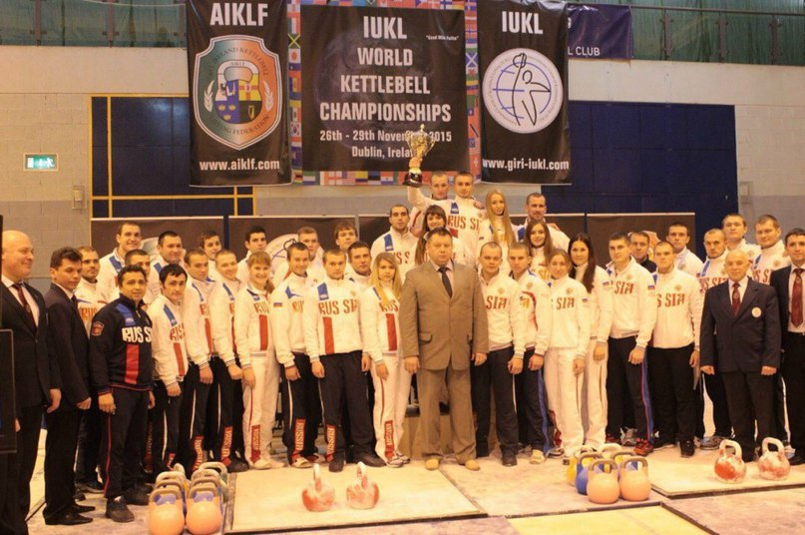
Сергей Балабанов одержал победу на прошедшем в Ирландии первенстве мира по гиревому спорту среди юниоров. Молодой спортсмен, выступая в дисциплине «толчок по длинному циклу» в весовой категории свыше 95 кг, за десять минут выполнил 82 подъема двух гирь по 32 кг. Всего за победу в турнире боролись 560 спортсменов из 37 стран мира. В командном зачете первое место на соревнованиях заняла сборная команда России.

